Slide 1

Proyecto Modulo 1 : Programación Lineal Empresa Metales Mar China
Adrian Carrillo
J. Ivan Lafarga

Slide 2
Programación lineal: Es el campo de la programación matemática dedicado a maximizar o minimizar una función lineal, denominada función objetivo, de tal forma que las variables de dicha función estén sujetas a una serie de restricciones expresadas mediante un sistema de ecuaciones o inecuaciones también lineales.
Este es el método que decidimos utilizar en el proyecto del módulo 1 de la clase de simulación matemática para maximizar una función lineal en una situación de caso de la vida real.

Slide 3
Maximizar una función lineal
Maximizar una función lineal , denominada función objetivo, de tal forma que las variables de dicha función estén sujetas a una serie de restricciones expresadas mediante un sistema de ecuaciones o inecuaciones también lineales. El método tradicionalmente usado para resolver problemas de programación lineal es el Método Simplex. En este proyecto lo aplicamos a una situación de la empresa llamada Metales Mar China para resolver una problemática especifica.

Slide 4

Metales Mar China
Acerca de
En METALES Mar China S.A. de C.V. ofrecen una amplia variedad de productos a la vanguardia en aluminio, acero inoxidable, latón, polímeros, plásticos de ingeniería, escaleras, herrajes y accesorios. Dan un servicio en todo México desde 1959, venden materiales a medida, en base a las necesidades de sus clientes. Entregan a domicilio sin costo dentro de la Zona Metropolitana de Guadalajara. Buscan satisfacer las necesidades y requerimientos de los clientes, brindan servicio de calidad con experiencia, humano y de respeto, que les permita cumplir con sus expectativas.

Slide 5
Problema
En la empresa Metales Mar China SA de CV, se fabrican placas de aluminio de diferentes medidas. Se tienen 600kg de acero y se quiere saber la cantidad de metros de placa de aluminio de 1" y de 3/4" a producir para maximizar las ventas.

Slide 6
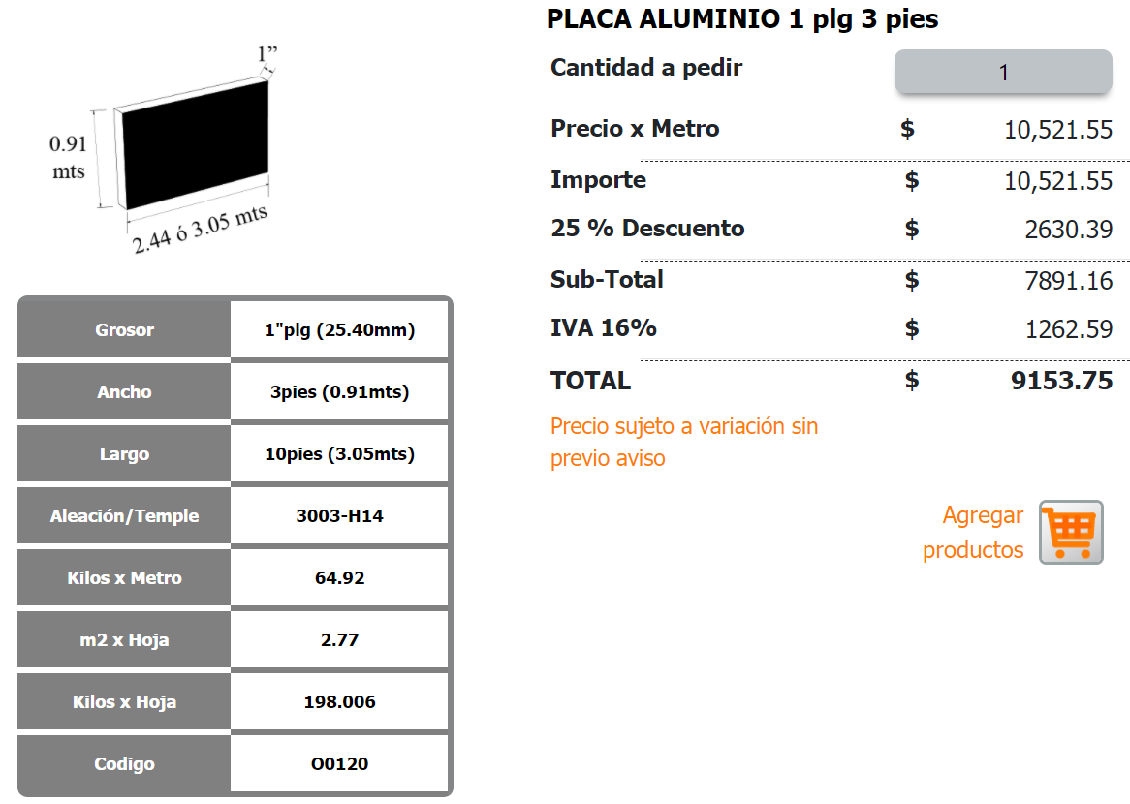
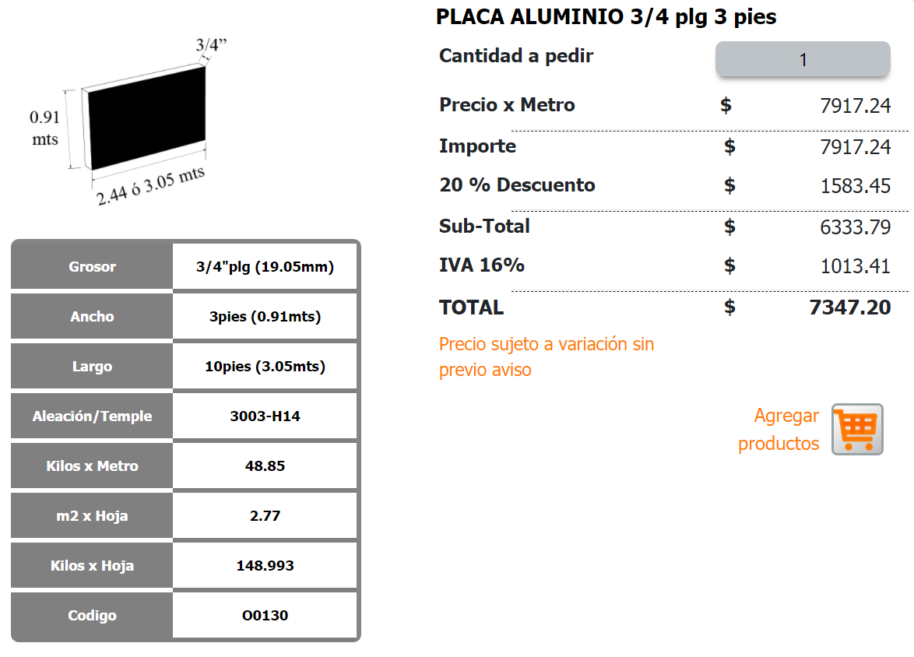
Datos del proveedor

Slide 7

Consideraciones
Para producir un metro de placa de 1", se requieren 64.92 kg de acero, mientras que para fabricar una placa de 3/4", se requieren 40.85 kg. Cada metro de placa de 1" se vende en 9153.75 pesos, mientras que cada metro de placa de 3/4" se vende en 7347.20 pesos.
Debido a falta de insumos para las maquinas, no se pueden fabricar más de 10 metros de placa de 1", ni más de 3 metros de placa de 3/4".

Slide 8
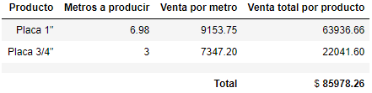
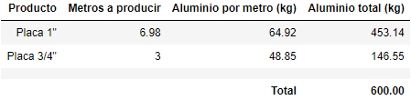
Resultados
En la siguiente tabla se muestran los resultados de la optimización:
De igual manera, podemos comprobar que se cumplieron las restricciones con la siguiente tabla:

Slide 9
Conclusiones
Como podemos observar, la solución óptima sería producir 6.98 metros de placa de 1" y 3 metros de placa de 3/4" para maximizar las utilidades. Podemos comprobar que la solución cumple las restricciones, pues los metros a producir de placa de 1" no excede los 10 metros posibles, al igual que los 3 metros de placa de 3/4" no exceden los 3 metros disponibles.
También, podemos comprobar que la solución no rebasa los 600 kg disponibles de material.
Sin embargo, hay que tener en cuenta que si la empresa vende placas enteras de metro cada una, el resultado sería 7 metros de placa de 1", y la cantidad de material sería de 601 kg. Dependiendo de la precisión con la que se obtuvo el dato de los kg disponibles en bodega, se podrían fabricar 7 metros.

Slide 10
Conclusiones del proyecto Consideramos que al utilizar la programacion lieneal maximizando o minimizando funciones podemos ser de gran ayuda en el area empresarial al momento de entrar con la produccion y cualquier otro tipo de problemática laboral, haciendo de esta una empresa más funcional y eficiente. La herramienta del IDE Jupyter en el lenguaje Python apredido en clase nos fue de gran ayuda para eficientar la resolucion y eficacia del problema asi como para resolver más de solo un problema de este tipo.

